Slide 1
Aglomerados de galáxias
Renato Dupke
-O que são?
-Formacao–Emissão X - Materia escura –
-Problemas: -Cooling flows, Enriquecimento de metais
- Pode se “ver” materia escura?

Slide 2
Abell 1689

Slide 3
Aglomerados de Galáxias (ou de ME?)
Os maiores sistems gravitacionalmente conectados no Universo.
10²⁻³ galáxias, 10¹⁴⁻¹⁵M๏, R~1-3 Mpc
~16% M_{total} é ICM, ~3% M_{total} está em galáxias
A maior parte da materia bariônica (não escura) está sob a forma de gás intergalático (Meio Intra-Aglomerado – ICM) com T~10⁷⁻⁸ K, que emite fortemente em raios–X através de radiação Bremstrahlung
Emissividade

Slide 4
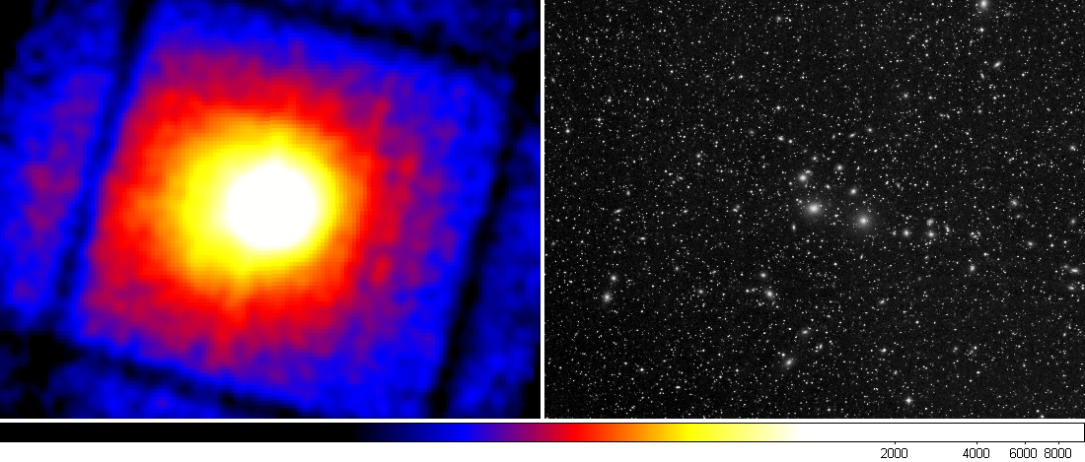
Perseus Cluster z=0.018 →77 Mpc = 250 milhoes de anos-luz

Slide 5
Visão moderna de formacão de um cluster
Andrey Kravtsov/U. Chicago
Anatoly Klypin/NMSU
NCSA

Slide 6
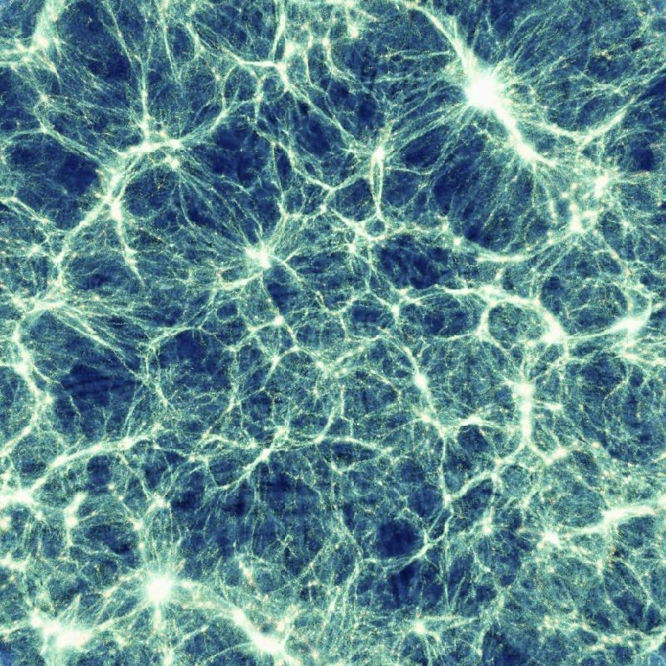
structure formation
filaments connect nodes (clusters)
width of filaments ~ cluster virial radius ~ 3 Mpc

Slide 7
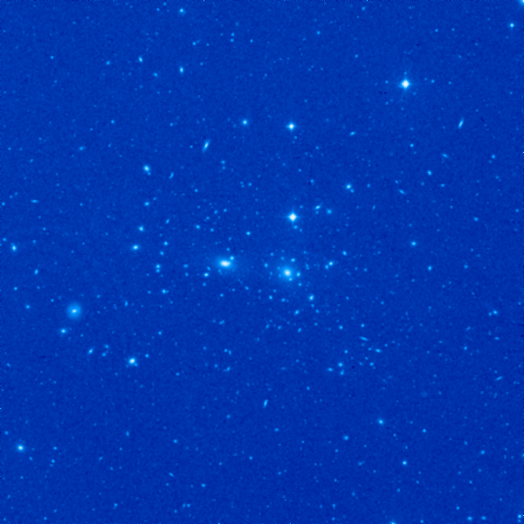
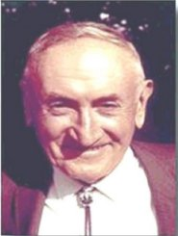
Cluster – Wolf 1906 – Abell 1958
Virial Method => 2T+Ω=0
T=1/2 M v² = 3/2 M σ_{los}²
Ω = - GM²/R
M = 3 σ_{los}² R/G
Fritz Zwicky, 1933
All these masses are bigger than the sum of galaxies by >10 times! Missing Mass

Slide 8
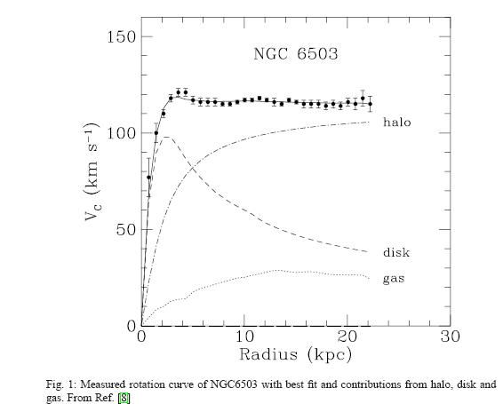

Slide 9
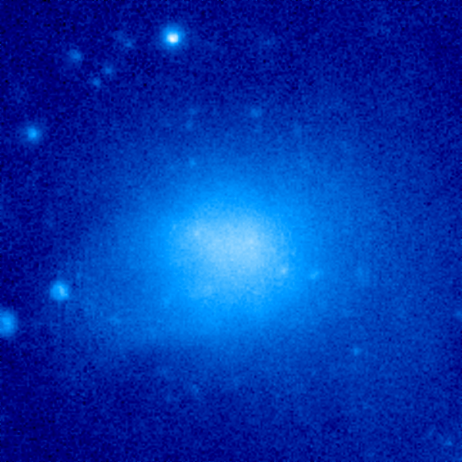
ROSAT
Lifetime : 1990 - 1999 Energy Range : X-ray 0.1 - 2.5 keV Special Feature : All sky-survey in the soft X-ray band
Position Sensitive Proportional Counter (PSPC) FOV 2° diameter - eff area 240 cm² at 1 keV - energy resolution of 400 eV em 1 keV
High Resolution Imager (HRI) - FOV 38 ' square ~ 2“ spatial resolution (FWHM)
COMA, z~0.023

Slide 10
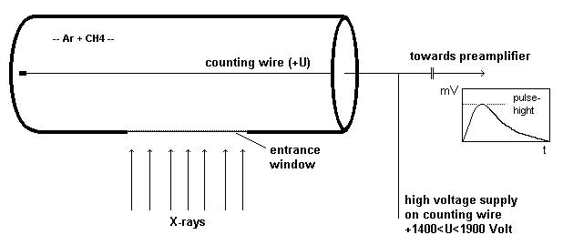
Descoberta de emissao de raios-X
Foguetes com proportional counters – Perseus e Coma clusters
Satelite Uhuru – Giaconni et al. 72, 10⁴³-10⁴⁵ erg/s
HEAO-1 X-ray observatory – Marshall et al. 79
Quantum Leap para o Satelite Einstein – 1ro consegue focar raios-X
Lifetime : 1978 - 1981 Energy Range : 0.2 - 20 keV Special Features : First imaging X-ray telescope in space
Imaging Proportional Counter (IPC; 0.4-4.0 keV) eff. area 100 cm², FOV 75´, ~1’ spatial resolution.
High Resolution Imager (HRI; 0.15-3.0 keV) eff. area 5 - 20 cm², FOV 25´, ~2”spatial resolution.

Slide 11
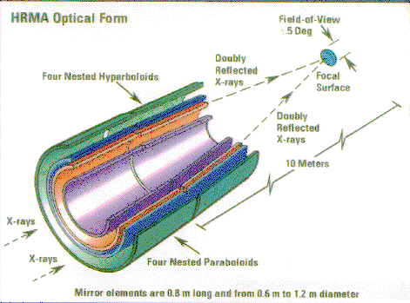
Nested Type I Wolter X-ray Mirrors
Several sets of X-ray mirrors can be nested to increase
the light collecting area.

Slide 12
Detector
Grazing incidence x-ray X-configuration
X
Beams Cross
Z
4 Flats

Slide 13
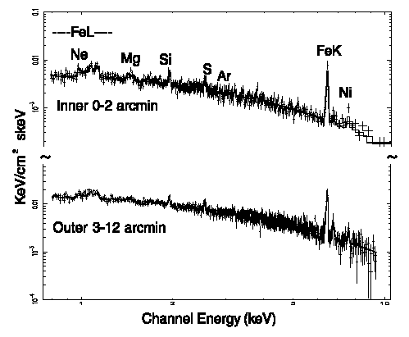
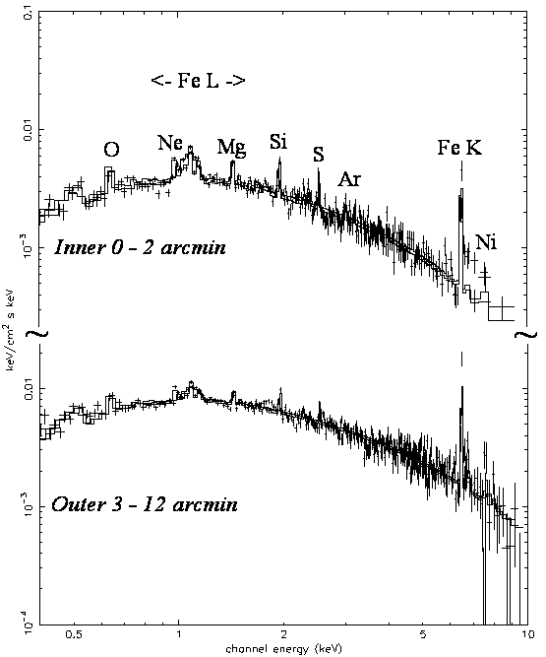
1 keV ~ 10 Angstrom – 10 keV~1 Angstrom
E=hν

Slide 14
Cluster mass
Virial Method => 2T+Ω=0
T=1/2 M v² = 3/2 M σ_{los}²
Ω = - GM²/R
M = 3 σ_{los}² R/G
X-ray Method
Hydrostatic Equilibrium
All these masses are bigger than the sum of the gas and galaxies by ~6 times!
DARK MATTER

Slide 15
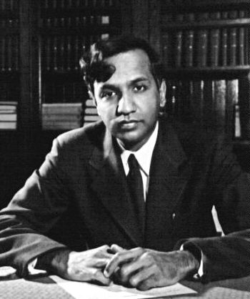
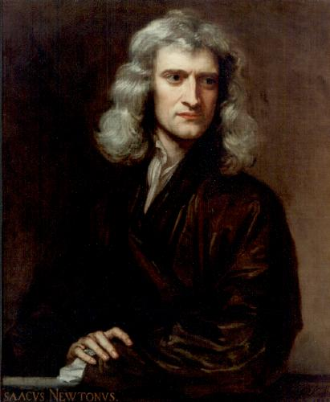
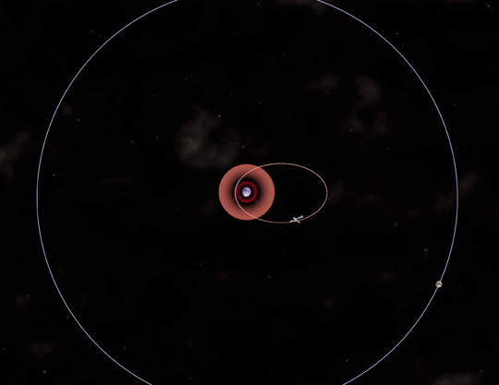
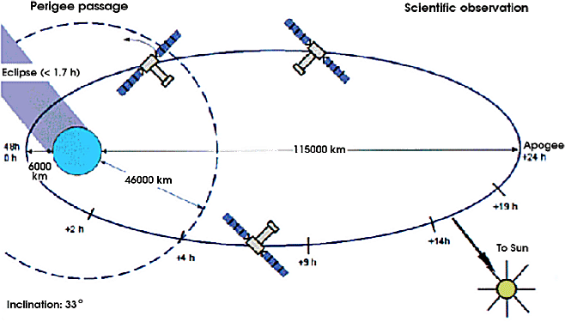
Grandes Telescopios de Raios-X desse Milenio (ate’ agora)
Chandra
XMM-Newton
1910- 1995
1642- 1727

Slide 16
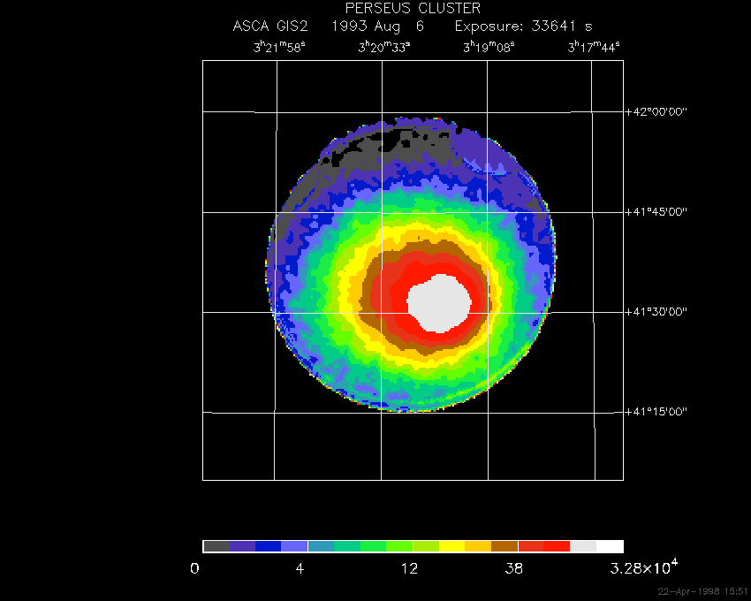
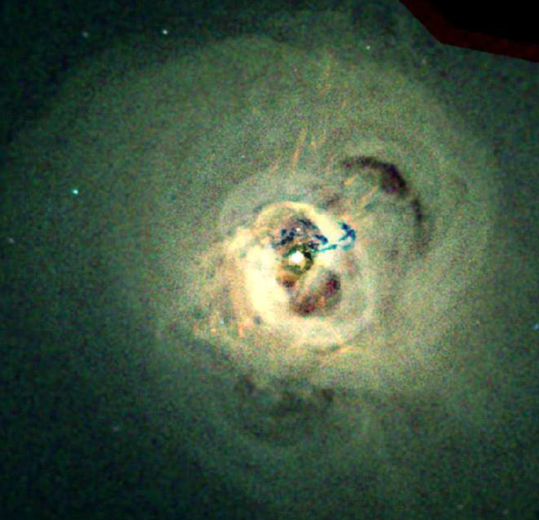
Chandra
Superpoder – Imageamento
Mas espectroscopia tambem e’ boa

Slide 17
XMM-Newton
Superpoder – Resolucao espetroscopica
Mas imageamento tambem e’ boa
0.5keV
2.5keV

Slide 18
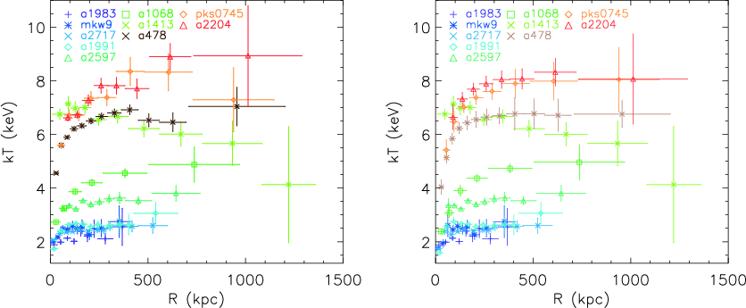
Cooling Flow Problem
Pointecouteau, Arnaud & Pratt 2005
P = n kT

Slide 19
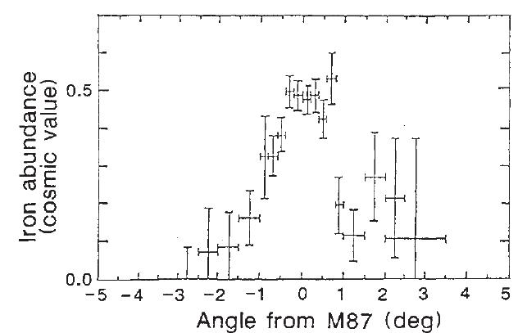
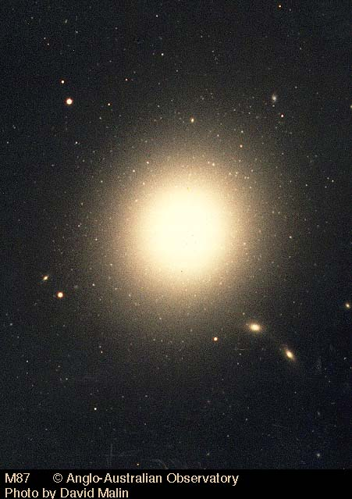
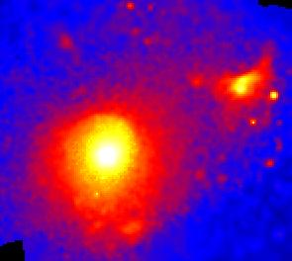
Gradientes de Abundancia
Koyama 1991

Slide 20
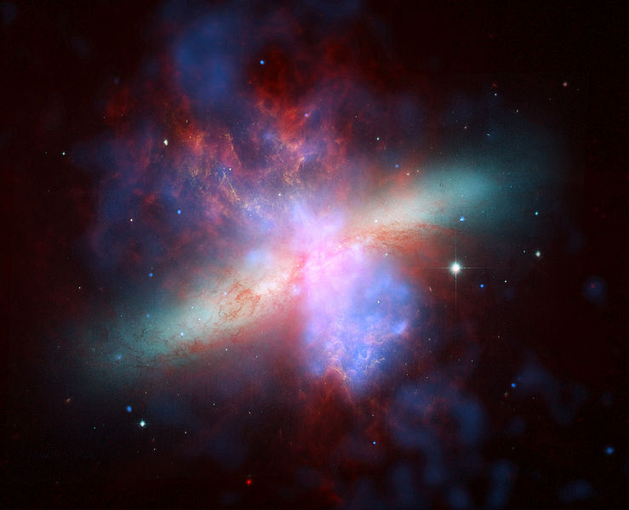
Ventos Galaticos
M82
Chandra
Spitzer
HST

Slide 21
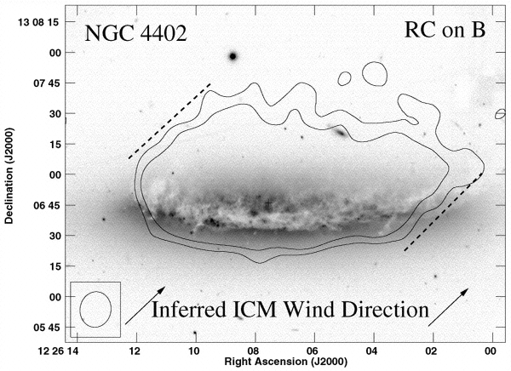
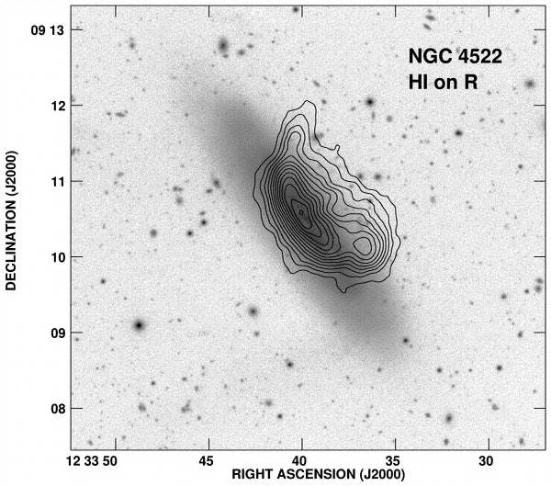
Pressao de Arrasto P_{rps}=ρV² > 2πG σ_{D} σ_{ISM}
Aumento da Ram-Pressure Stripping das galaxias
Crowl, H., et al. 2005
2 externos 1.4 GHz radio continuum contornos na B image.
Kenney, J., van Gorkom, J. & Vollmer, B. 2004

Slide 22
Evidencia para cooling
A luminosidade central e’ extraordinariamente alta.

Slide 23
Se botar os numeros time_{cool} < 10¹⁰ years!

Slide 24
Trouble with “Cooling Flows”?
Aglomerados tipo “cooling flows” foram definidos como tendo o tempo de resfriamento menor que o tempo de Hubble (idade do Universo).
Se nenhum aquecimento para o resfriamento teria 100-1000s de massas solares por ano caindo no centro dos aglomerados.
No inicio dos anos 90 a busca comecou .

Slide 25
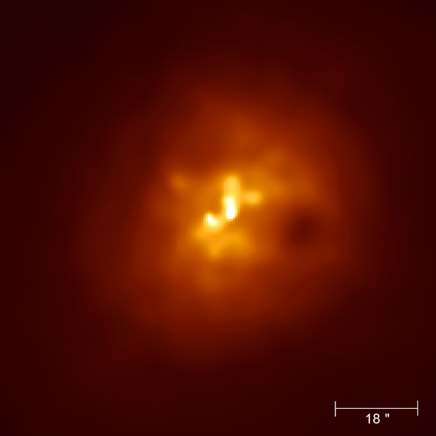
Abell 2597
A busca por materia barionica fria
Donahue et al. 2001
McNamara et al. 2002

Slide 26
Cooling-Flow Model (T-ranges)
6-3 keV
3-1.5 keV
1.5-0.75 keV
0.75-0.375 keV
Peterson et al. 2003

Slide 27
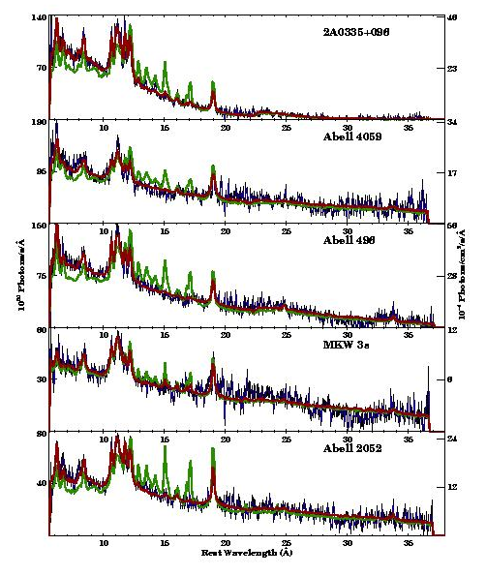
XMM spectroscopy
Peterson, et al. 2003
FeXVII e outras linhas de gas a <1 keV ausentes.
Cooling flow e’ parado a ~ T/3 - T/2)

Slide 28
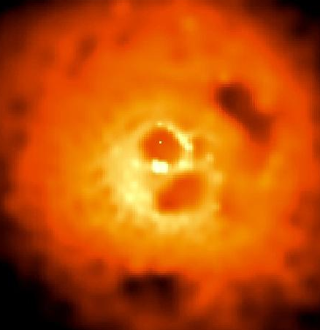
Centaurus
Perseus
Bubble lift

Slide 29
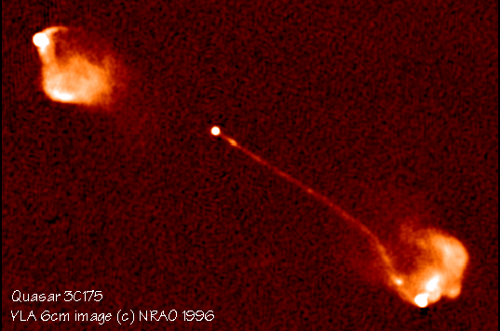
Jatos em radio

Slide 30
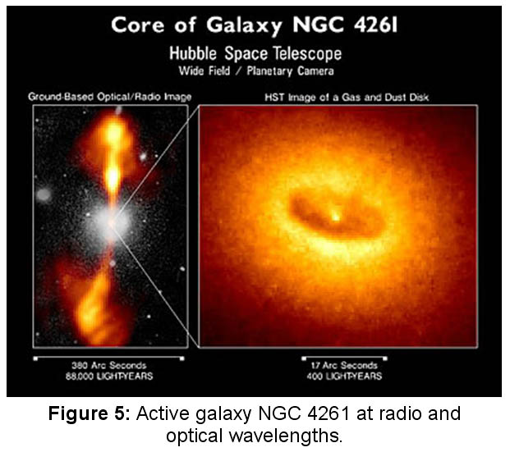

Slide 31
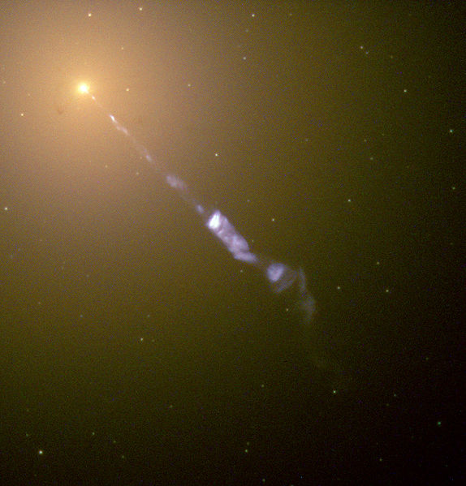
M87 no Aglomerado de Virgo

Slide 32
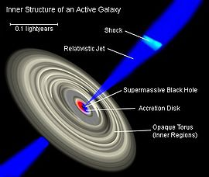

Slide 33
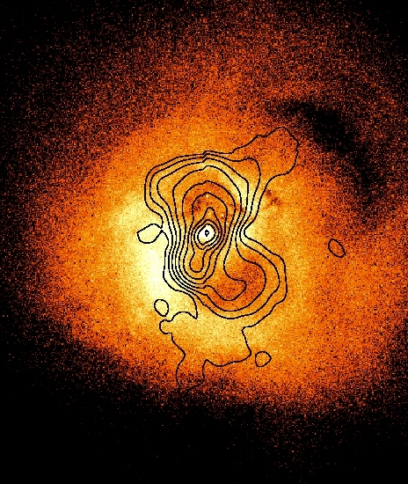
Perseus, Fabian et al.
1.4 GHz VLA contours

Slide 34
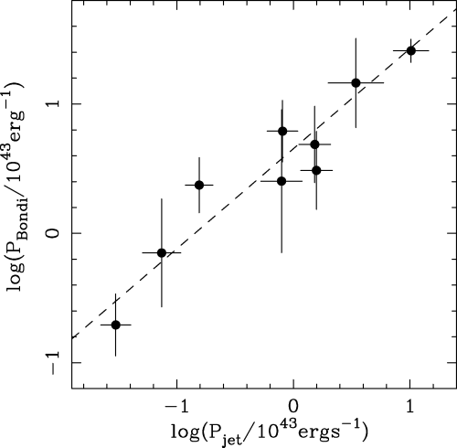

Slide 35
Problema: Mas o aquecimento nao e’ distribuido

Slide 36
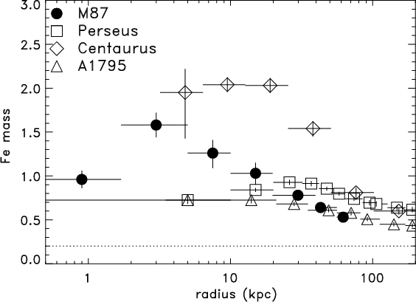
O Problema de Gradiente de Abundancia

Slide 37
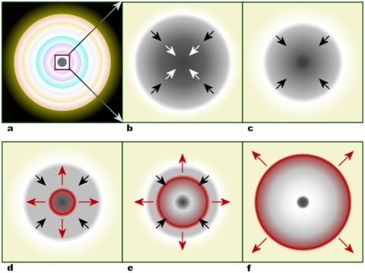
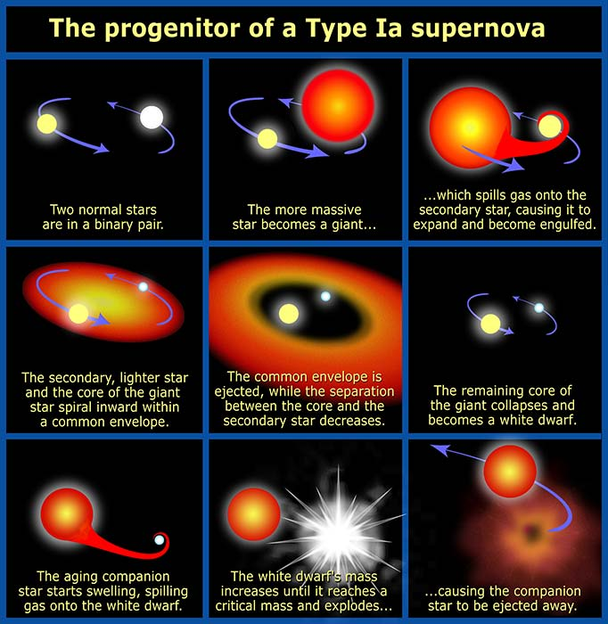
Supernovae II e Ia
(a) Camadas de cebola com um centro de Fe
(b) Que atinge Chandrasekhar-mass e colapsa. A parte interna do core e’ comprimida a neutrons.
(c) Faz o material caiando ricochetear de volta
(d) e formar uma onda de choque (vermelho).o choque comeca a parar
(e) mas e’ re-invigorado por interacoes de neutrino. O material externo e’ ejetado
(f), deixando um remanescente degenerado

Slide 38
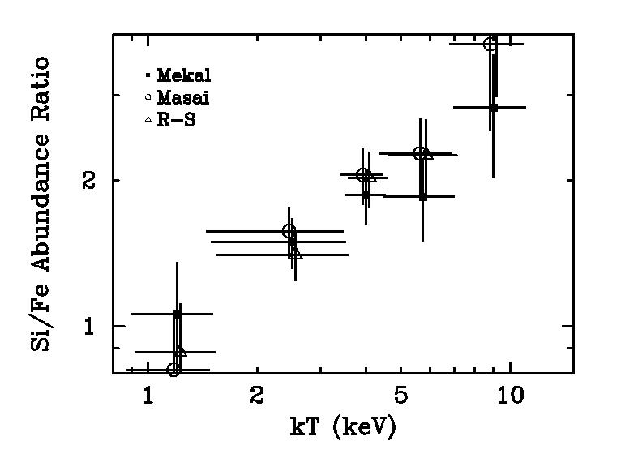
Ventos Seculares SN II
Ou
Mudanca real de Enriquecimento quimico do ICM
Fukazawa et al. 1998

Slide 39
Aumento de abundância central (Ulmer 1988)→ Luz das Es correlaciona com a massa de Fe (Arnaud et al. 1992) – Ventos?→ contaminacao de ≠ Tipos de SN (Mushotzky 1996)→Descoberta de gradientes nas RAZÕES de abundância (Dupke 1998)
~75% da massa de Fe vem de SNIa e 25% de SN II no centro
50% de cada tipo nas partes “externas” (Dupke & White 2000, 2001).

Slide 40
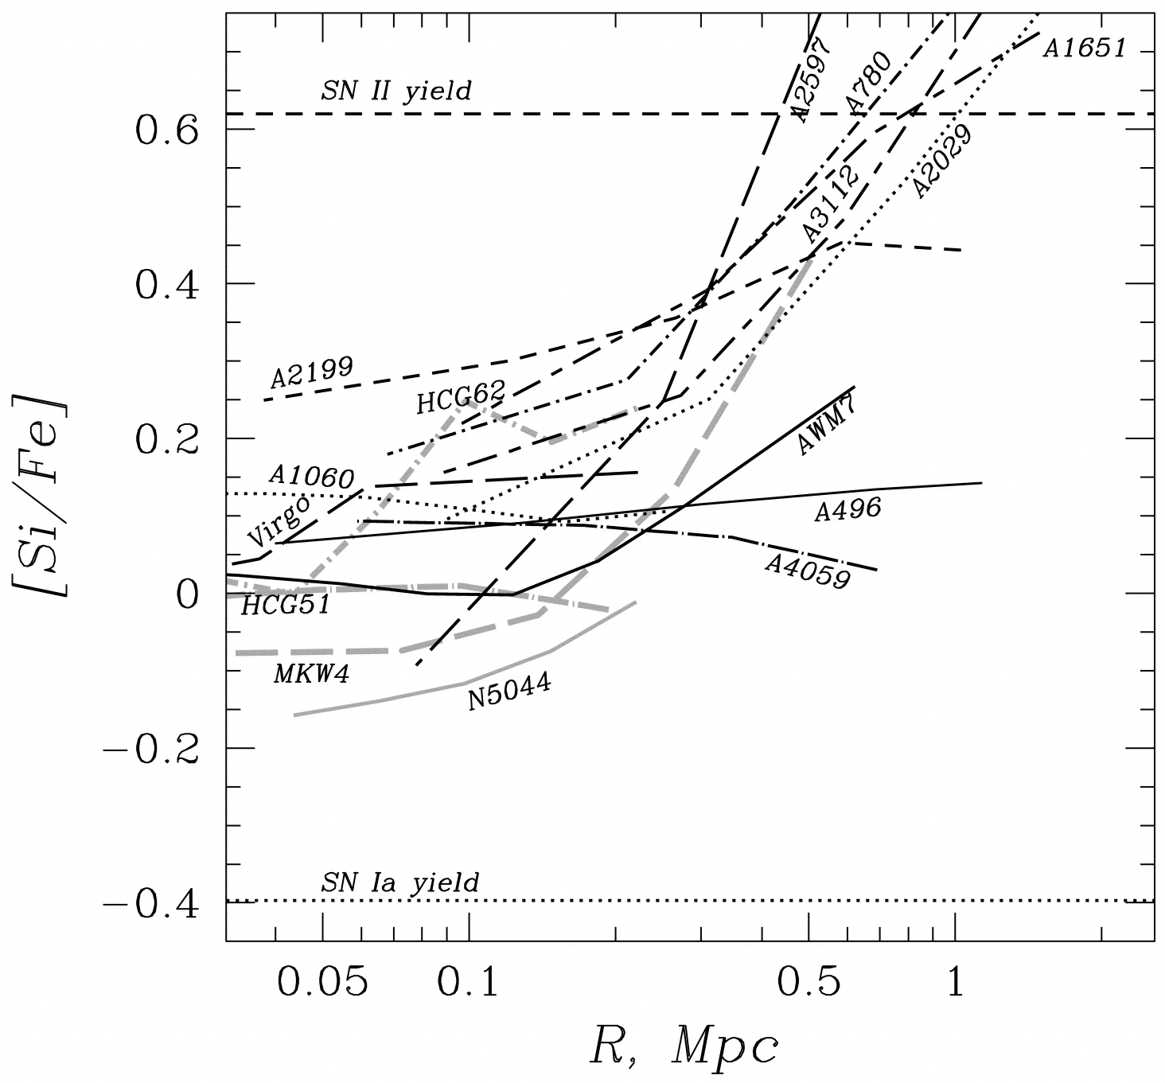
Finoguenov 1999
Problemas em aberto:
Até que raio RPS é efficiente?
Como isso afeta as galáxias?
Algum tipo morfológico contribui mais DENTRO do AG?
Ψ(M) → diferença entre grupos e AGs, ou massivos de não massivos?
Accreção de “clumps” altera (contribui ou mistura) os metais?

Slide 42
Cluster mass
Virial Method => 2T+Ω=0
T=1/2 M v² = 3/2 M σ_{los}²
Ω = - GM²/R
M = 3 σ_{los}² R/G
X-ray Method
Hydrostatic Equilibrium

Slide 43
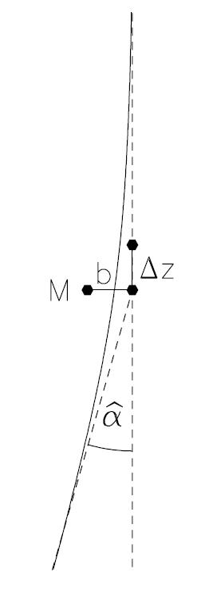
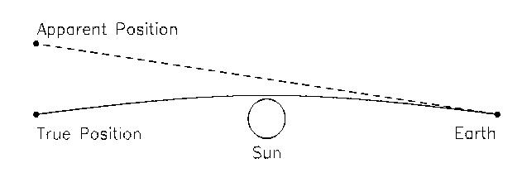
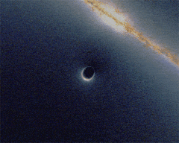
Cluster mass
Gravitational Lensing
α = 4GM/(c²b)

Slide 44
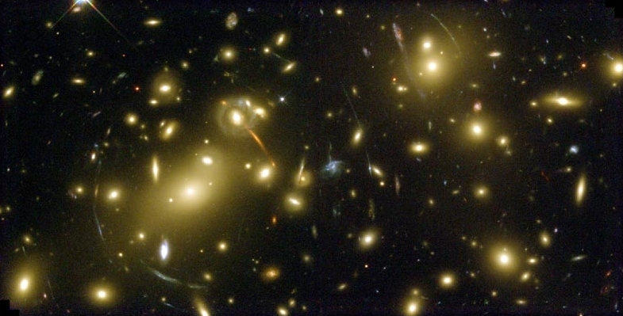
Abell 2218

Slide 45
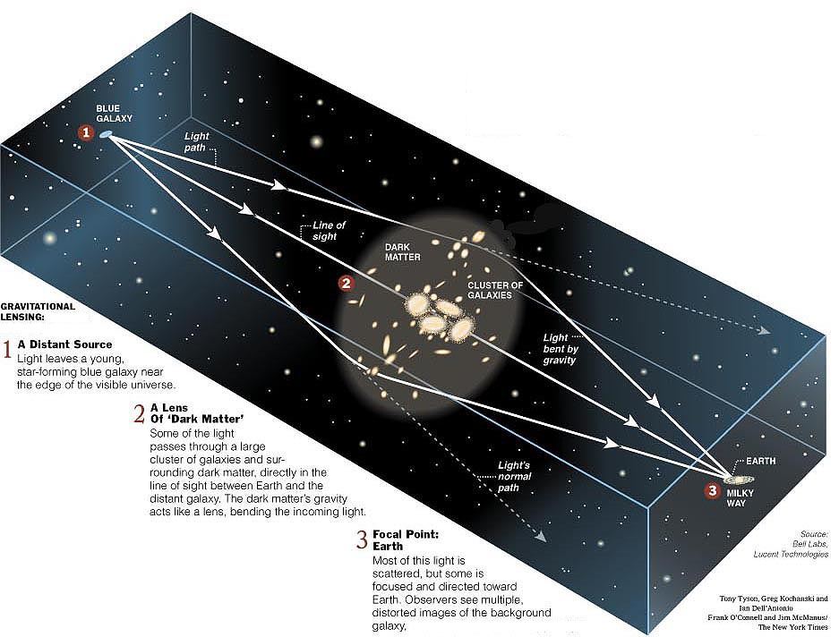

Slide 46
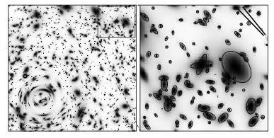
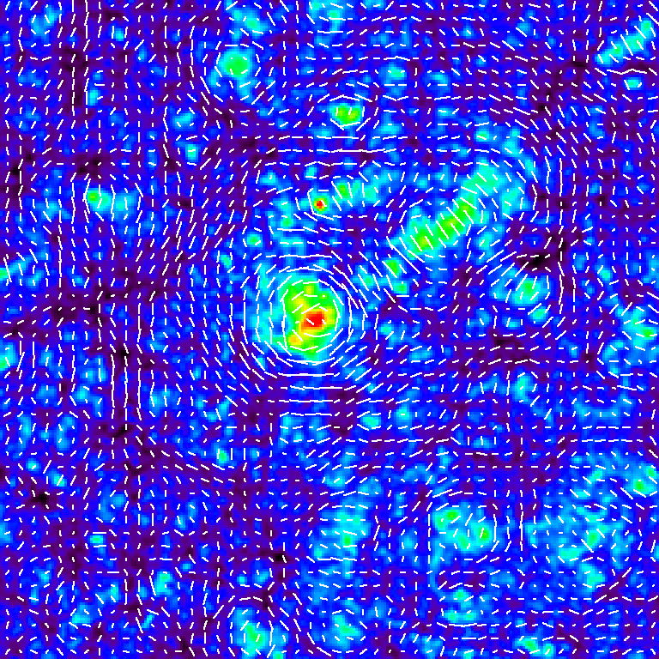

Slide 47
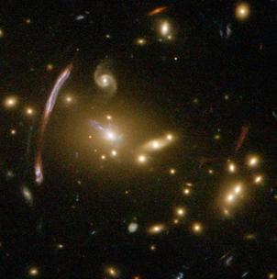
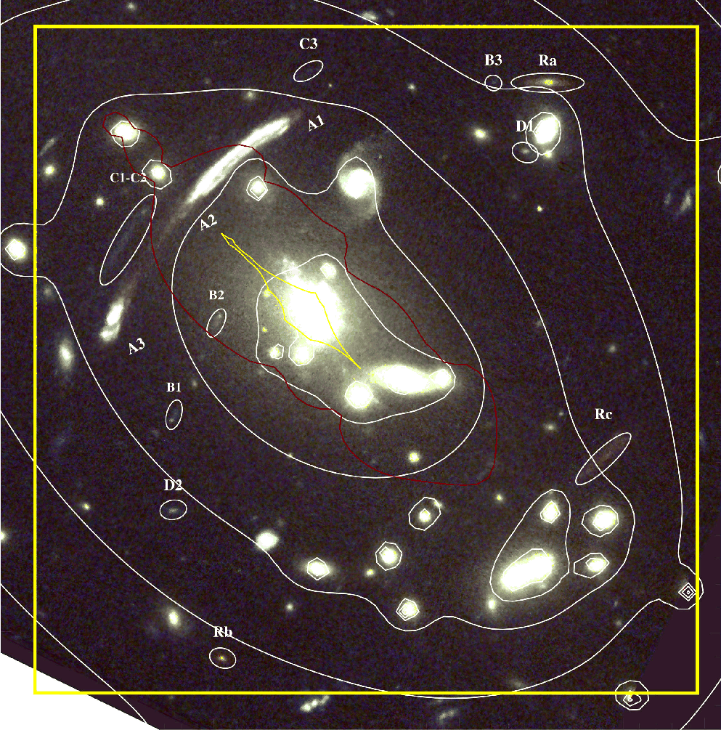
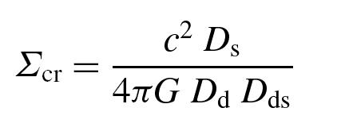
Abell 2667
Massa 2 vezes maior que achada por raios-X!!!

Slide 48
Calculo de massa de aglomerados – suposicoes
Metodo Virial – contaminacao de galaxias de campo
Metodo de raios-X – Equilibrio Hidrostatico
Metodo de lentes – Massa projetada

Slide 49
Clusters are thought to be “fair samples” of the universe.
If so f_{b} ~ Ω_{b}/Ω_{m} (White et al 1993).
Ω_{b} comes from Big Bang nucleosynthesis (Schramm & Turner 1998)
Strong constraints to Ω_{m} (e.g. Bahcall et al 1999).

Slide 50
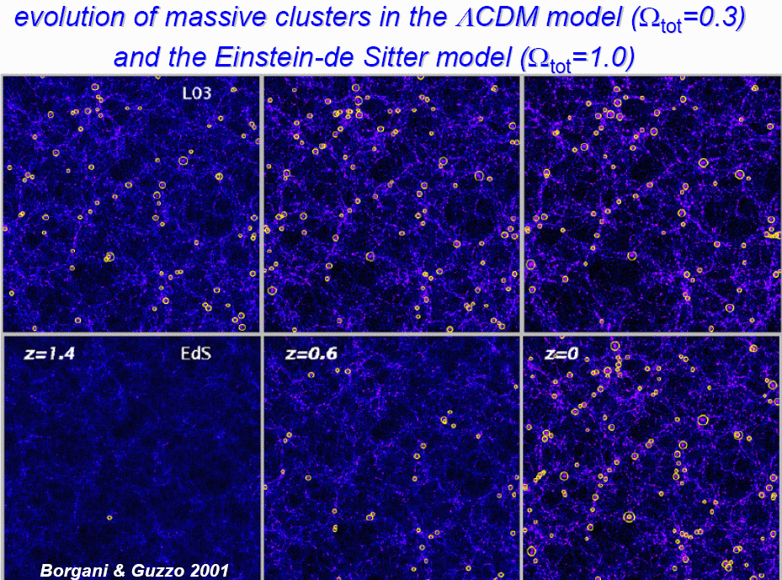
Majority of clusters have formed recently (in cosmological ly) or are still forming. Their abundance and clustering are therefore sensitive to the expansion rate of the universe at late times, during the epoch of accelerating expansion.

Slide 51
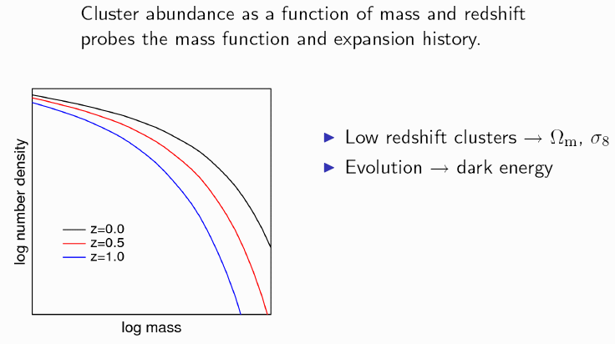
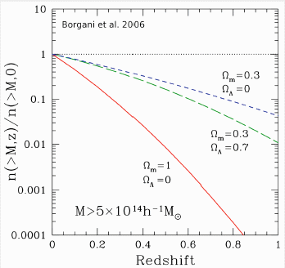
Cluster Counting

Slide 52
The Bullet Cluster
>4500 km/s

Slide 53
Otico

Slide 54
Markevitch et al. 2000, 2001 ,Clowe et al. 2006

Slide 55
Animacao do Bullet cluster

Slide 57
A2744

Slide 58
A2744 - PANDORA

Slide 59
Pandora

Slide 60
Pandora Cluster - Merten, Coe, Dupke et al. 2011

Slide 61
There is a marginal excess on the central box(1030±32 counts) over the Northern (965±31 counts) and Southern (876±29 counts).

Slide 62
Pandora

Slide 63
Heinz et al. 2003
Hallman, Markevitch 2004

Slide 64
Pandora Cluster - Merten, Coe, Dupke et al. 2011

Slide 66
>7-16μG

